Slide 1
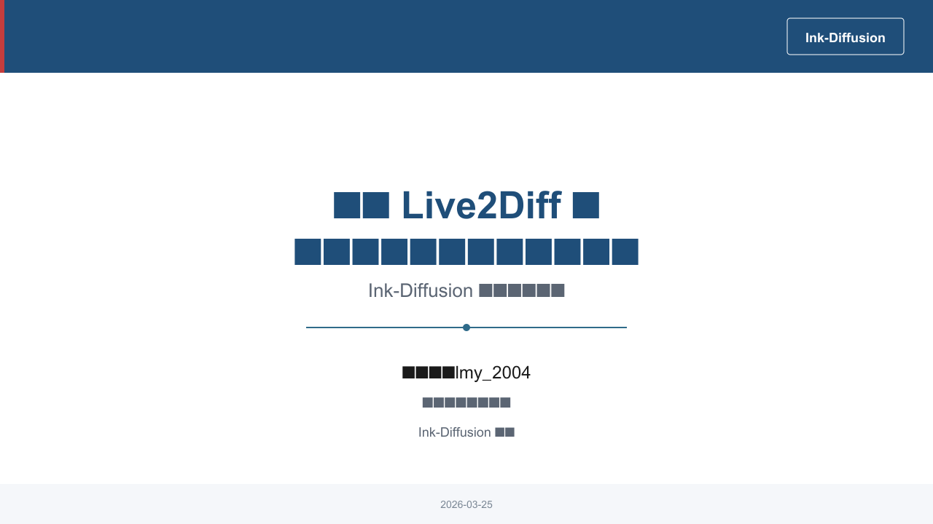
Notes:
今天汇报的题目是《基于 Live2Diff 的实时水墨风格视频渲染研究》。这次汇报的重点，不是展示一个已经完成的大规模训练结果，而是说明我们为什么选择 Live2Diff 作为底座，以及我们如何围绕它去做面向水墨的视频扩散系统分析与改造设计。 [Pause]
Key points: ① 研究主题是实时水墨视频渲染 ② 方法路径是基于 Live2Diff 做系统研究 ③ 汇报重点是结构、瓶颈与升级路线
Duration: 0.5 minutes

Slide 2
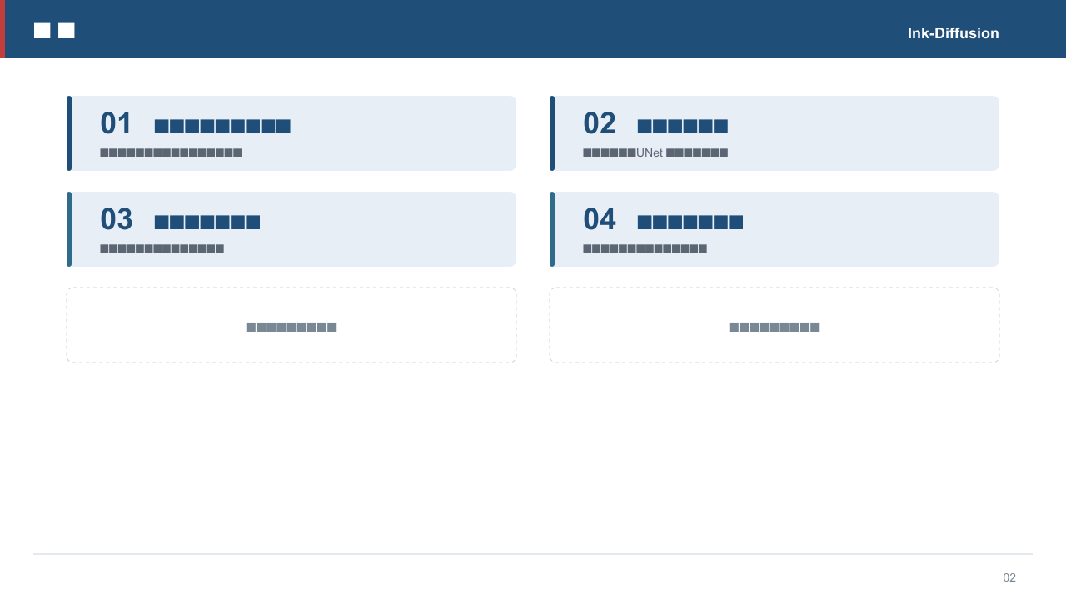
Notes:
[Transition] 下面我先给出整场汇报的结构。
这份答辩分成四部分。第一部分解释研究定位、选型逻辑和系统边界；第二部分拆解实时性的真正来源、UNet 的核心地位以及缓存机制；第三部分讨论为什么当前系统还不足以支撑高质量水墨；第四部分给出升级路线与最终结论。
Key points: ① 四个部分构成完整论证链 ② 先理解系统，再讨论改造 ③ 最后落到升级路线
Duration: 0.5 minutes

Slide 3
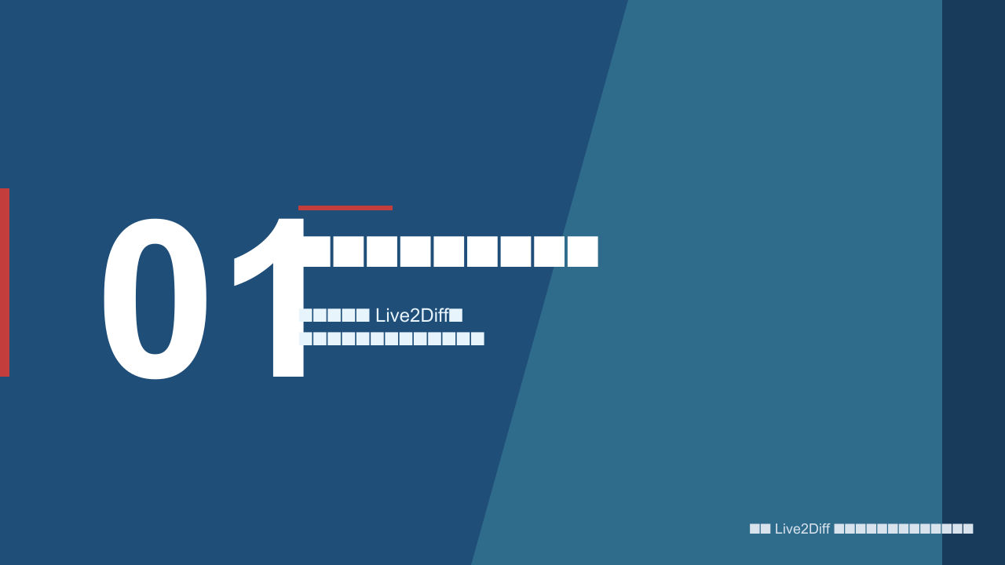
Notes:
[Transition] 在进入细节之前，我先说明本项目到底在研究什么。
这一部分主要回答三个问题：我们究竟在解决什么问题，为什么选择 Live2Diff，以及这套系统在工程和算法上到底处在什么边界之内。把这三个问题说清楚，后面的机制分析和改造建议才有依托。
Key points: ① 明确研究对象 ② 明确选型逻辑 ③ 明确系统边界
Duration: 0.5 minutes

Slide 4
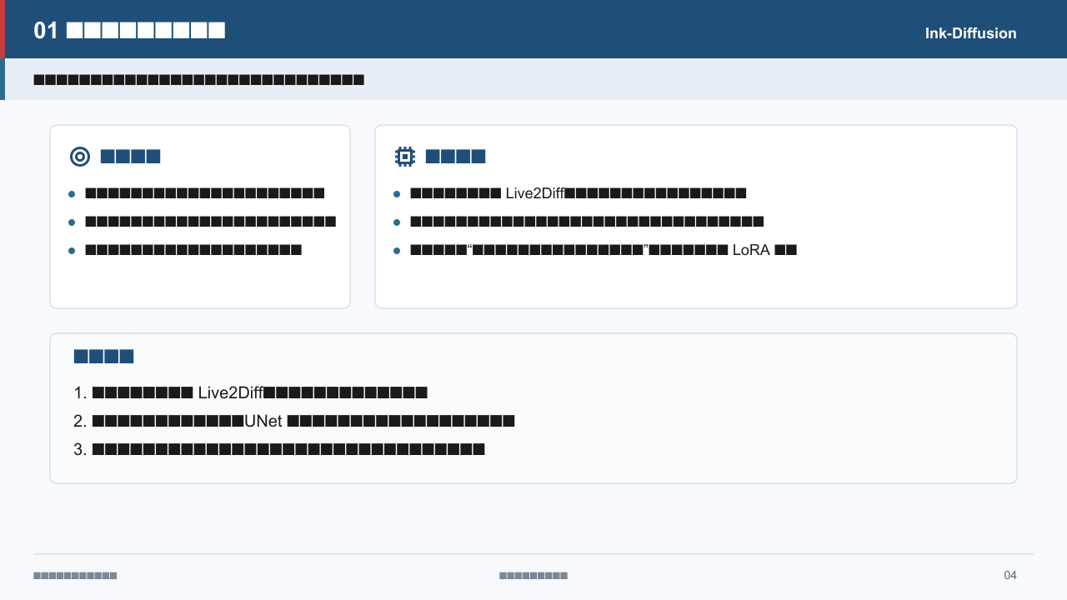
Notes:
[Transition] 首先，我想把项目定位讲得非常清楚。
第一，这个项目不是从零再训练一个新的视频扩散模型。第二，我们的工作重点，是对现有实时视频扩散底座做结构拆解、瓶颈定位和面向水墨的改造设计。也就是说，本项目更接近“面向水墨视频的实时扩散系统研究”，而不是单纯做风格 LoRA 调参。 [Pause]
Key points: ① 核心不是重训新模型 ② 重点是系统分析与改造设计 ③ 水墨目标决定了研究方向
Duration: 1.2 minutes

Slide 5
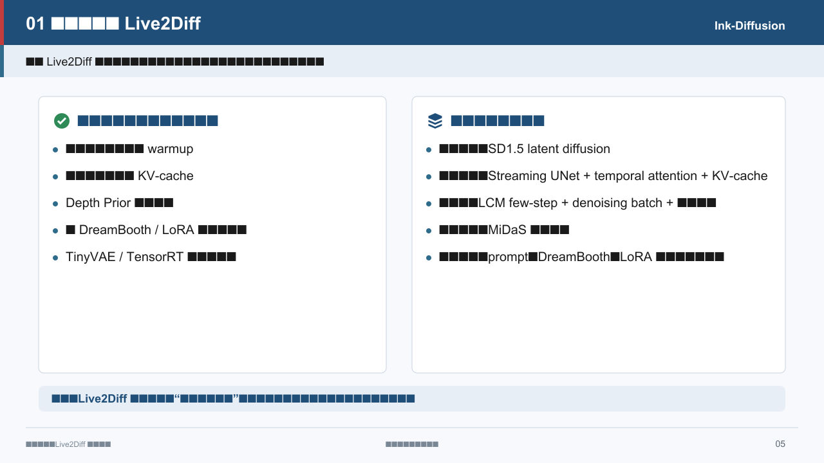
Notes:
[Transition] 在这个定位下，为什么我们选择 Live2Diff 而不是别的基线？
结论很直接，因为它已经解决了实时视频扩散里最难的共性问题。比如单向时序注意力、warmup、KV-cache、Depth Prior，以及对 DreamBooth 和 LoRA 的兼容，再加上 TinyVAE 和 TensorRT 这样的加速路径，使它成为一个能真正跑进实时区间的底座。 [Data] 换句话说，Live2Diff 的价值不在于它已经会画水墨，而在于它已经把“实时视频扩散能跑起来”这件事做成立了。
Key points: ① Live2Diff 已具备关键实时机制 ② 它定义了项目的技术边界 ③ 它提供的是底座而不是现成水墨方案
Duration: 1.2 minutes

Slide 6
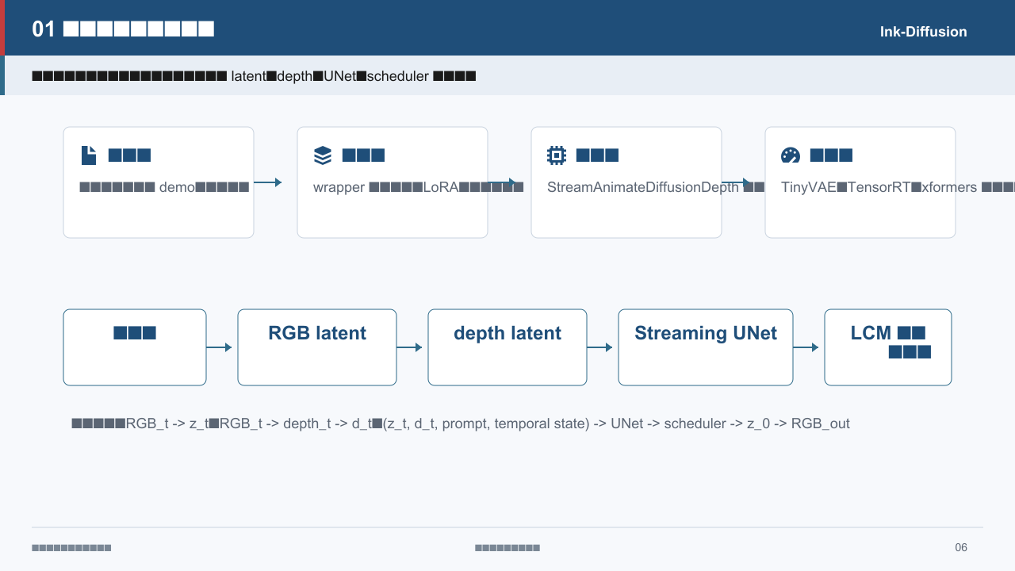
Notes:
[Transition] 明确了选型理由之后，我们再看它在工程上是怎么组织起来的。
从工程结构上看，这套系统可以拆成入口层、组装层、推理层和加速层四部分。而如果把单帧在线推理压缩成主链，它就是输入帧编码、深度先验编码、条件进入 Streaming UNet、再经过 LCM scheduler 推进，最后解码得到输出帧。这里最关键的一点是，系统主要工作在 latent 空间，而且当前帧结果是由当前观测与历史状态共同决定的。
Key points: ① 工程结构可分四层 ② 单帧推理在 latent 空间完成 ③ 当前帧输出依赖当前观测与历史状态
Duration: 1.3 minutes

Slide 7

Notes:
[Transition] 接下来进入第二部分，也就是对关键机制的拆解。
这一部分我会重点回答三个问题：实时性到底从哪里来，为什么 UNet 是整个系统的中枢，以及 noisy batch、buffer、KV-cache 和 depth 条件分别承担什么职责。
Key points: ① 解释实时性的来源 ② 解释 UNet 的核心地位 ③ 解释关键缓存与条件机制
Duration: 0.4 minutes

Slide 8
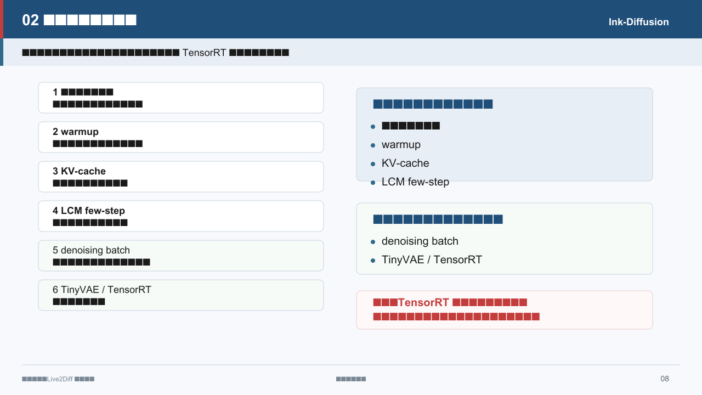
Notes:
[Transition] 我先讲最容易被误解的一点，也就是实时性的来源。
很多时候大家会把实时性简化成“因为用了 TensorRT”。但更准确的因果链应该是：先有单向时序注意力把视频问题改写成流式问题，再通过 warmup 建立上下文，通过 KV-cache 复用历史时序特征，再用 LCM few-step 压缩每帧的扩散步数，之后才是 denoising batch 和 TinyVAE、TensorRT 这类执行层优化。 [Pause] 所以前四项决定的是系统能不能进入实时区间，后两项决定的是它能不能继续逼近部署要求。
Key points: ① 流式建模和少步采样是实时性的前提 ② KV-cache 降低历史重算成本 ③ TensorRT 是放大器而不是起点
Duration: 1.4 minutes

Slide 9
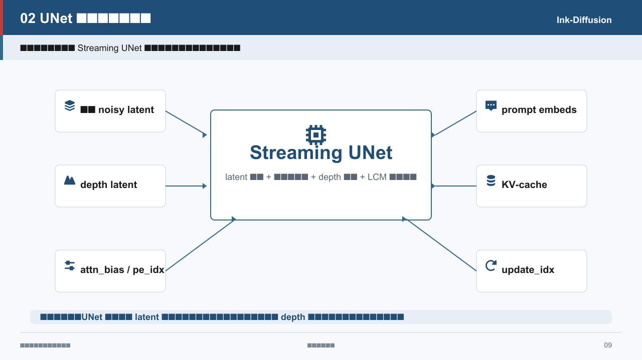
Notes:
[Transition] 在这条实时链路里，真正的中枢不是 wrapper，也不是 demo，而是 Streaming UNet。
原因在于，当前帧的 noisy latent、depth latent、文本条件、历史 KV-cache、时间窗口规则以及缓存写回位置，全部都在这里汇合。换句话说，这里的 UNet 已经不再只是一个“图像去噪网络”，而是一个以 latent 为主干、以时序注意力为记忆机制、以 depth 为结构偏置的流式视频去噪器。这个判断对后面的改造方向非常关键。 [Pause]
Key points: ① 所有关键状态都汇合到 UNet ② 它承担记忆、结构与去噪三重角色 ③ 后续改造应优先落在 UNet 主路径
Duration: 1.3 minutes

Slide 10
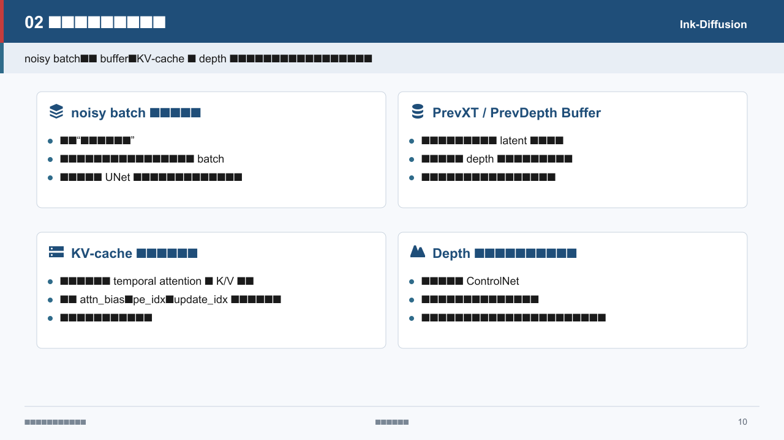
Notes:
[Transition] 再往下看，就要理解几个最容易混淆的机制。
第一，noisy batch 并不是多帧一起生成，而是把同一视频流里不同去噪阶段的中间状态拼成一个 batch 来推进。第二，PrevXTLatentBuffer 和 PrevDepthLatentBuffer 保存的是流水线中的状态缓存，而不是历史最终图像。第三，KV-cache 保存的是 temporal attention 的历史 K/V 特征。第四，depth 在主路径里的角色更接近轻量结构约束，而不是风格表达器。这四点一起构成了当前系统能稳定运行的骨架。
Key points: ① noisy batch 是多阶段状态并行推进 ② 双 buffer 维持去噪流水线连续性 ③ depth 的职责是结构稳定而非风格表达
Duration: 1.5 minutes

Slide 11

Notes:
[Transition] 在理解了这些关键机制之后，我们就可以更准确地说明系统的短板在哪里。
这一部分不只是说“效果还不够好”，而是要把问题落到结构条件、时序目标、采样策略和记忆机制这些可改造的技术点上。
Key points: ① 讨论系统短板 ② 落到技术归因 ③ 为升级路线做铺垫
Duration: 0.4 minutes

Slide 12
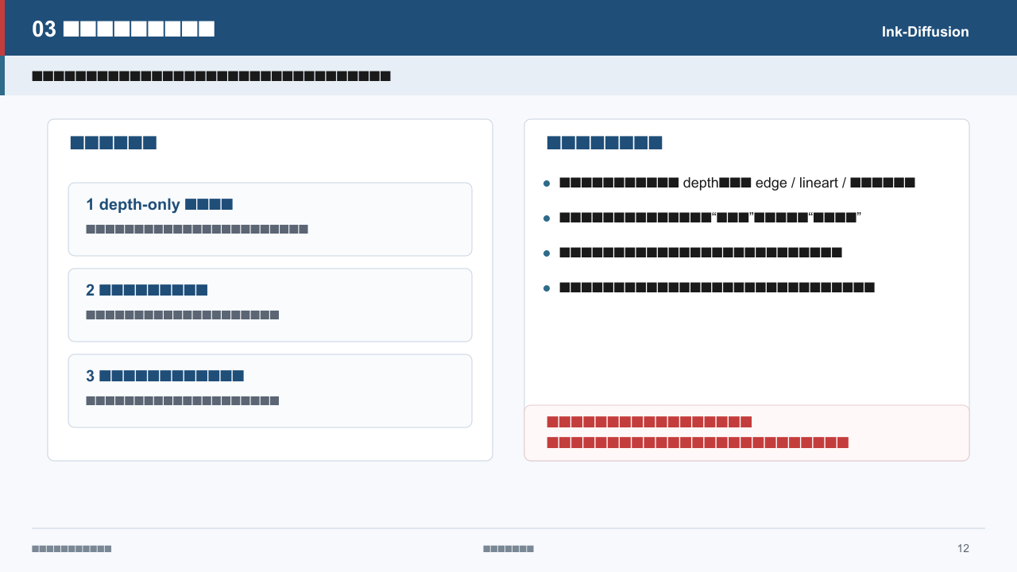
Notes:
[Transition] 先说结论：当前系统距离高质量实时水墨，差的不是简单堆算力。
直接短板有三个。第一，depth-only 条件不足以表达水墨真正敏感的留白、轮廓和笔触层次；第二，现有时序机制主要是保连续，不专门保笔触；第三，采样与预处理策略还不是水墨友好型。更本质地说，当前系统的问题在于结构条件过于单一、时序一致性目标过于通用、风格控制仍偏静态，而且现有 cache 虽然可复用，但还不可学习。 [Pause]
Key points: ① 水墨需要比通用风格化更强的条件控制 ② 当前时序目标不等于笔触一致性 ③ 关键差距在控制与建模方式
Duration: 1.4 minutes

Slide 13
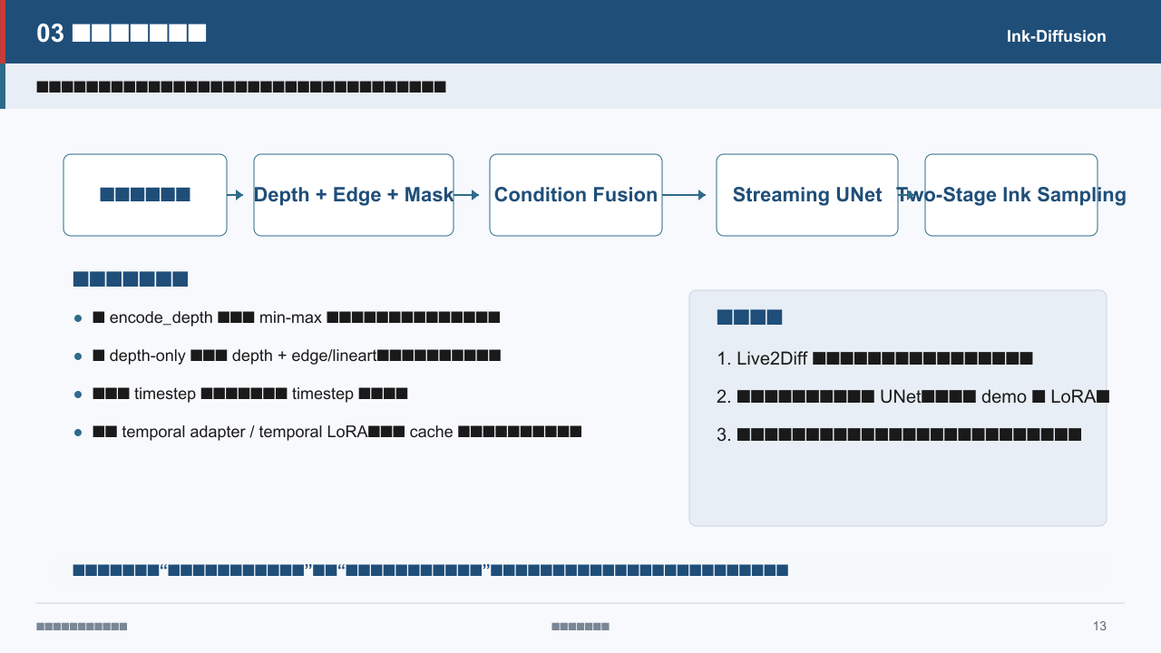
Notes:
[Transition] 基于这些短板，升级路线就不应停留在抽象建议，而要和现有代码结构一一对应。
最核心的两件事，第一是把结构条件从单一 depth 扩展成 depth、edge 或 lineart、前景背景 mask 的多条件融合；第二是把当前静态 few-step 升级为面向运动和风格阶段的分层调度。进一步看，还需要引入时序归一化、temporal adapter 或 temporal LoRA，以及更可学习的递归时序记忆。 [Data] 如果把整个答辩压缩成三句话，那就是：Live2Diff 提供了成立的实时视频扩散底座，UNet 是当前系统的真正中枢，而高质量实时水墨的关键差距在条件控制与时序建模。
Key points: ① 升级主线是多条件融合与分层采样 ② 改造应落到可执行的主路径模块 ③ 三条结论概括项目价值与后续方向
Duration: 1.5 minutes

Slide 14
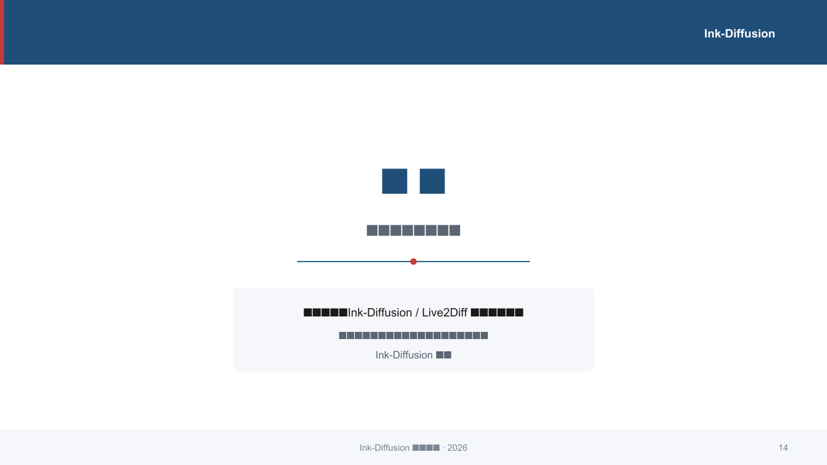
Notes:
[Transition] 我的汇报到这里结束。
以上就是本项目现阶段关于 Live2Diff 实时水墨视频渲染研究的结构理解、问题定位与改造设计。后续我会继续把这些分析逐步落实到可验证的实验和工程改造中。谢谢各位老师，欢迎批评指正。
Key points: ① 汇报完成 ② 后续进入实验与工程验证 ③ 欢迎老师提出问题
Duration: 0.4 minutes

